Slide 1
Traduce al inglés.
Me gusta mucho ir al cine con mis amigos.
Voy a menudo al cine aunque es muy caro.
Voy cada fin de semana al cine en Cambridge.
Voy al cine solo una vez al mes porque es bastante caro.
Mis películas favoritas son… porque…
No me gustan mucho las …porque …

Slide 3
Write a paragraph
Say if you like going to the cinema and why
Say whether you prefer watching films in the cinema or on TV and why
Say what types of film you like and dislike and why
EXTRA: mention what films your friends or family like
Say which is your favourite film at the moment and say what type of film it is
EXTRA: give 2 more details about the film (using your GCSE guide)
This is homework for Monday after half-term.
Do it this week so you can relax during the holiday!
When you have finished calculate your average sentence length? (i.e. the total number of words divided by the number of sentences. Is it > or < 10?
ASL = ? words

Slide 4
Las películas y el cine
Opiniones generales (cine y películas)
Una crítica de una película específica
Película favorita (La historia, los actores, etc .)
Planes para la próxima visita al cine

Slide 5
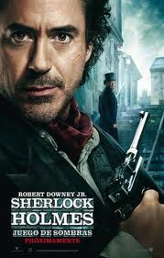

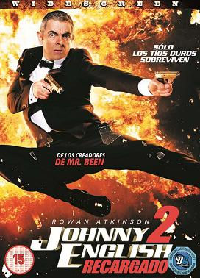
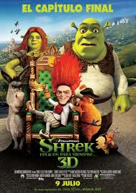
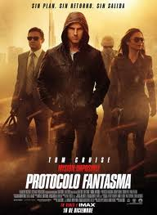
La última película que vi fue…

Slide 6

¡Un poco de teatro!
Persona 1: La última película que vi fue (Misión Imposible 4). ¿Y tú?
Persona 2: Pues, la última película que vi fue (La dama de negro)
Persona 1: ¡La dama de negro!
Persona 2: Sí, me encanta esta película.
Persona 1: A mí me encanta…

Slide 7
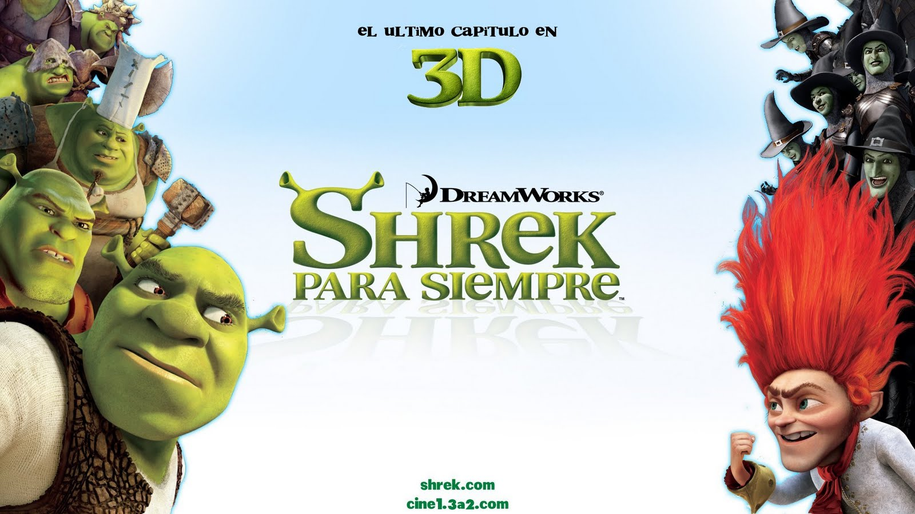

Slide 8
1 Los personajes son interpretados por actores conocidos: Mike Myers da la voz a Shrek, Eddie Murphy da la voz al Burro, y Cameron Diaz da la voz a Fiona.
2 Al final, Shrek y sus amigos salen victoriosos. La historia termina con la vuelta de Shrek al presente.
3 Shrek cae en la trampa de firmar un pacto con Rumpelstiltskin : el villano Rumpelstiltskin se convierte en el rey. ¡Qué desastre!
4 Es la historia de un ogro verde que se llama Shrek.
5 Los personajes principales son Shrek, el Burro, la princesa Fiona y Rumplestiltskin.
6 La acción transcurre en un lugar imaginario que se llama Far Far Away y también en un universo alternativo.
7 La historia empieza con una escena de la vida doméstica.
8 Es ficción, y son dibujos animados.

Slide 9
Empareja la categoría con las partes del texto 1 – 8.
a) Tipo de película
e) El lugar
b) La historia – una frase de resumen
f) El inicio
c) Los personajes principales
g) La historia continúa…
d) Los actores
h) El fin

Slide 10
1 Los personajes son interpretados por actores conocidos: Mike Myers da la voz a Shrek, Eddie Murphy da la voz al Burro, y Cameron Diaz da la voz a Fiona.
2 Al final, Shrek y sus amigos salen victoriosos. La historia termina con la vuelta de Shrek al presente.
3 Shrek cae en la trampa de firmar un pacto con Rumpelstiltskin : el villano Rumpelstiltskin se convierte en el rey. ¡Qué desastre!
4 Es la historia de un ogro verde que se llama Shrek.
5 Los personajes principales son Shrek, el Burro, la princesa Fiona y Rumplestiltskin.
6 La acción transcurre en un lugar imaginario que se llama Far Far Away y también en un universo alternativo.
7 La historia empieza con una escena de la vida doméstica.
8 Es ficción, y son dibujos animados.
D
H
G
B
C
E
F
A

Slide 11


Slide 12
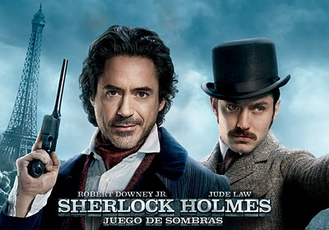

Slide 13
Categoría | Título: ____________________________________________
Tipo de película | Es una ...
La historia (una frase de resumen) | Narra la historia de… (Cuenta la historia de…)
Los personajes principales | Los personajes principales son…
Los actores | _____ interpreta a _______ _____ juega el papel de____ (_____ da la voz a ______)
el lugar | La acción transcurre en… (tiene lugar en) (se desarrolla en)
El inicio | La historia empieza con una escena…
La historia continúa…
El fin | Es un fin ______. Termina con…
Sherlock Holmes: Juego de sombras

Slide 14
Sherlock Holmes : Juego de Sombras
Tipo de película, los personajes, los actores
Es la historia del detective Sherlock Holmes y su compañero Watson. Robert Downey Junior interpreta al detective, y Jude Law hace el papel de Watson. Es ficción y una película de acción y aventura, y la historia está inspirada en las novelas escritas por Arthur Conan Doyle.
El lugar
La acción tiene lugar en Londres, Inglaterra y también en Francia, Alemania y finalmente Suiza.
El inicio
La película empieza con una escena en la que Watson explica el contexto desde su despacho. La historia se desarolla en el pasado, a finales del siglo XIX y hay mucha confusión y violencia en Europa.
La historia continúa…
Sherlock Holmes y Watson tienen que vencer al villano más inteligente y más diabólico de Europa, el profesor James Moriarty. Cuando el príncipe de Austria muere, todos piensan que el príncipe se suicidó. Sin embargo, Holmes llega a la conclusión de que es un caso de homicidio: este homicidio es solo una parte de una estrategia de Moriarty mucho más grande.
El villano Moriarty es un hombre peligroso y malévolo. Durante la película Holmes cae en las trampas de Moriarty. Es una situación muy seria. Holmes y Watson tienen que encontrar a Moriarty para salvar la civilización occidental.
El final
Es un fin feliz pero incierto. La investigación termina en Suiza y Holmes y Watson salen victoriosos…esta vez. Pero el profesor Moriarty se escapa.
Opinión
Es una película policíaca que me gusta mucho porque es muy emocionante. Además, los disfraces del detective son muy graciosos.

Slide 15
Choose one of these 3 films.
Work in pairs. Translate the text into English. Highlight any phrases you could re-use in your work.

Slide 16
Cartas a Julieta
Tipo de película, los personajes, los actores
Es una película romántica y es ficción. Esta película narra la historia de Sophie, una mujer de los Estados Unidos que va de vacaciones a Verona en Italia con su novio Victor. Los actores principales son Amanda Seyfried (Sophie), Vanessa Redgrave (Claire), Chris Egan (Charlie) y Gael García Bernal (Victor).
El lugar
La acción de la película tiene lugar en los Estados Unidos y en Italia.
El inicio
En Italia, el novio se interesa más por la cocina italiana y los negocios que por su novia, así que Sophie se encuentra sola en Verona.
La historia continúa…
Sophie descubre una tradición en Verona, la ciudad de Romeo y Julieta. Hay un lugar donde los desconsolados dejan notas para Julieta. En este lugar, Sophie encuentra una carta muy especial. La carta fue escrita en 1957 por una mujer que se llama Claire y expresa su amor por un hombre que se llama Lorenzo. Sophie decide contestar a la carta. Después, Claire viene a Verona con su nieto Charlie que es muy guapo. Sophie, Claire y Charlie deciden buscar a Lorenzo, el amor perdido de Claire.
El fin
fin feliz porque al final Claire encuentra a su Lorenzo. Mientras tanto Sophie y Charlie se hacen muy amigos. Sophie se separa de su novio. La historia termina con la boda de Claire y Lorenzo y una escena romántica entre Charlie y Sophie.
Opinión
Me gusta mucho esta película porque es una película de amor, amistad, esperanza y suerte. Creo que la actuación de Vanessa Redgrave (la actriz que interpreta el papel de Claire) es estupenda. La recomiendo a todos, especialmente a las chicas.
Notes:
http://www.youtube.com/watch?v=HsMa1Zu1zu8

Slide 17
Johnny English : El Renacer
Tipo de película, los personajes, los actores
Es la historia de un espía que trabaja para el servicio secreto del Reino Unido. Es ficción y es una película cómica que juega con el mito de las películas de James Bond. El actor Rowan Atkinson hace el papel del protagonista, Johnny English.
El lugar
La acción se desarolla en Asia y en Inglaterra.
El principio
La historia empieza en una remota región de Asia. Narra la historia de Johnny English, el protagonista, que está escondido en el Tíbet después de un desastre con una misión anterior. Aprende artes marciales en un monasterio.
La historia continúa…
Pero cuando hay noticias de un complot contra la vida del primer ministro chino, Johnny English es el mejor agente para esta nueva misión. Tiene que vencer a un grupo de villanos internacionales que intenta asesinar al primer ministro chino.
Johnny English tiene que utilizar la tecnología más avanzada para descubrir la conspiración. Resulta que el servicio de contraespionaje ruso (la KGB) está implicado en la conspiración, así como el servicio secreto estadounidense (la CIA)e incluso el servicio secreto británico. Johnny English tiene que usar todos los trucos que conoce para protegernos a todos.
El fin
Es un final feliz porque Johnny English sale victorioso. Consigue salvar el mundo y también se enamora de Kate (Rosamund Pike).
Opinión
Me gusta esta película porque la torpeza del protagonista me da mucha gracia y me hace reír.
Notes:
http://www.eventostoppanama.com/estrenos-de-cine/trailer-pelicula-johnny-english-el-renacer/

Slide 18
Misión Imposible 4: Protocolo Fantasma
Tipo de película, los personajes, los actores
Es la historia de un agente que se llama Ethan Hunt. Es ficción. El actor Tom Cruise hace el papel del protagonista.
El lugar
La historia tiene lugar en ciudades diferentes: Budapest, Moscú, Dubai, Mumbai y Seattle.
El inicio
La historia empieza con una escena de violencia misteriosa en Budapest. Después, en Moscú, una bomba explota el Kremlin. Se acusa a la agencia de Ethan Hunt, que se llama IMF, del atentado terrorista contra el Kremlin.
La historia continúa…
Ethan Hunt tiene que restaurar el honor de la IMF e impedir un nuevo ataque. Su misión es casi imposible porque no tiene ni recursos ni apoyo. Para complicar aún más las cosas, Ethan Hunt tiene que trabajar con otras personas del IMF y no conoce los motivos personales de estos compañeros.
El final
Es un fin feliz y Ethan sale victorioso. La película termina con una escena en la que Ethan Hunt escucha los detalles de una nueva misión. Ahora estoy pendiente de la próxima película, Misión Imposible 5…
Opinión
Es una película de acción y me gustan mucho los efectos especiales. Hay una escena que me encanta que tiene lugar en Dubai. El protagonista sale una ventana del edificio más alto del mundo y baja en la cuerda. Tom Cruise hizo esta escena peligrosa sin emplear un doble, lo que me parece impresionante.
Notes:
http://www.youtube.com/watch?v=Q3lDXbprHi4

Slide 19

Una crítica - vocabulario
Fill in as much of the English as you can on your own
Share your work with your other person in the room (who did a different film)
Keep doing this until you have filled in all the gaps

Slide 20
 | 1 La última película que vi fue _____________________
Tipo de película | 2 Es una ...
La historia (una frase de resumen) | 3 Narra la historia de…
Los personajes principales | 4 Los personajes principales son…
Los actores | 5 _____ interpreta a _______ 6 _____ juega el papel de____
el lugar | 7 La acción tiene lugar en…………….
El inicio | 8 La historia empieza con una escena…
La historia continúa… | 9 ________________________________________________
El fin | 10 Es un fin ______. Termina con…
Notes:
Like consequences – to produce ridiculous mixtures of films or totally made up reviews!

Slide 21
Tipo de película, los personajes, los actores
Es la historia de un ogro verde que se llama Shrek. Es ficción, y son dibujos animados. Los personajes principales son Shrek, el Burro, la princesa Fiona y Rumplestiltskin. Los personajes son interpretados por actores conocidos: Mike Myers da la voz a Shrek, Eddie Murphy da la voz al Burro, y Cameron Diaz da la voz a Fiona.
El lugar
La acción transcurre en un lugar imaginario que se llama Far Far Away y también en un universo alternativo.
El principio
La historia empieza con una escena de la vida doméstica : Shrek está casado con la princesa Fiona y viven felices para siempre con sus tres hijos. Sin embargo, Shrek se encuentra en un crisis de los cuarenta y no está contento. Tiene nostalgia por los tiempos antiguos.
La historia continúa…
Shrek cae en la trampa de firmar un pacto con Rumpelstiltskin : el villano Rumpelstiltskin se convierte en el rey, mientras que Shrek se encuentra en un universo alternativo. ¡Qué desastre!
Para volver a la realidad y a su familia, Shrek tiene que hacer un viaje en busca de Fiona, y vencer al villano Rumpelstiltskin.
El fin
Al final, Shrek y sus amigos salen victoriosos. La historia termina con la vuelta de Shrek al presente, y en la última escena Shrek se encuentra con su mujer Fiona y sus tres hijos. Es un final feliz.
Notes:
Shrek
http://www.youtube.com/watch?v=XhjGFkcjRY8

